Slide 1
面向边缘智能的 SwinIR 端侧超分系统
语义路由、时序复用与能效协同优化（节点逐页详版）
第九届全国大学生集成电路创新创业大赛（算能杯）
报告类型：详细设计报告配套演示文稿（提交版）
队伍编号：CICC1008267
队伍名称：啊对的对的对吗不对不队
作品名称：基于 AirBox（BM1684X）的 SwinIR 端侧超分辨率系统

Slide 2
重要内容预览（封面后第1页）
主要工作：完成 SwinIR 在 AirBox 端侧从“可运行”到“可持续运行”的系统化建设
创新点：双路由、时序复用、端云协同、DVFS、盲超分防御、蒸馏扩展路径
关键结果：质量稳定、视频吞吐提升、带宽显著节省、动态节电 42.71%
结论：形成可复现证据链与可扩展架构，具备竞赛提交与后续工程化基础

Slide 3
目录
1. 项目背景与系统框架
2. 模型选型与部署链路
3. Node0–Node15 逐节点分析（每节点单页）
4. 总体结果、风险控制与提交价值

Slide 4
项目背景与任务定义
云端超分在实时性、隐私合规、带宽成本方面存在明显短板
边缘部署受算力、显存、功耗约束，不能直接照搬高复杂模型方案
项目目标：在 AirBox 上实现画质、时延、带宽、能耗的协同优化
交付要求：可复现、可验证、可扩展，而非单次跑分演示

Slide 5
系统总体框架与协同机制
输入层：图像/视频/端云报文统一接入
策略层：语义路由、复杂度路由、时序复用、DVFS 调度
执行层：TPU 推理、分块融合、后处理回写
评估层：质量/时延/带宽/功耗日志闭环
关键机制：数据流与控制流分离，支持异常降级与版本回滚

Slide 6
模型选型与部署验证链路
选型维度：重建质量、端侧时延、显存占用、部署复杂度、可维护性
工程取舍：保留 SwinIR 重建能力，用系统策略对冲注意力开销
标准链路：PyTorch(.pth) → ONNX → MLIR → BModel
验证清单：算子兼容、数值一致、资源边界（三类风险）
目标：把模型部署从“能跑”提升到“可审计可复现”

Slide 7
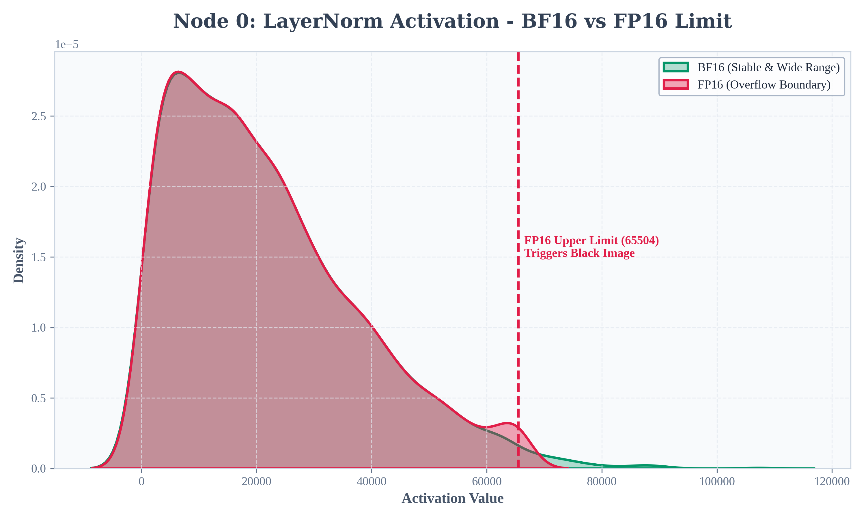
Node0：精度稳定性基线
问题：低精度路径可能出现黑图、异常值扩散，导致全链路不可用
做法：先建立稳定基线，再进行后续节点优化
价值：形成可信对照组，为后续收益评估提供统一起点
结论：稳定性是工程优化的前置条件
图：01 Node0 Precision Stability

Slide 8
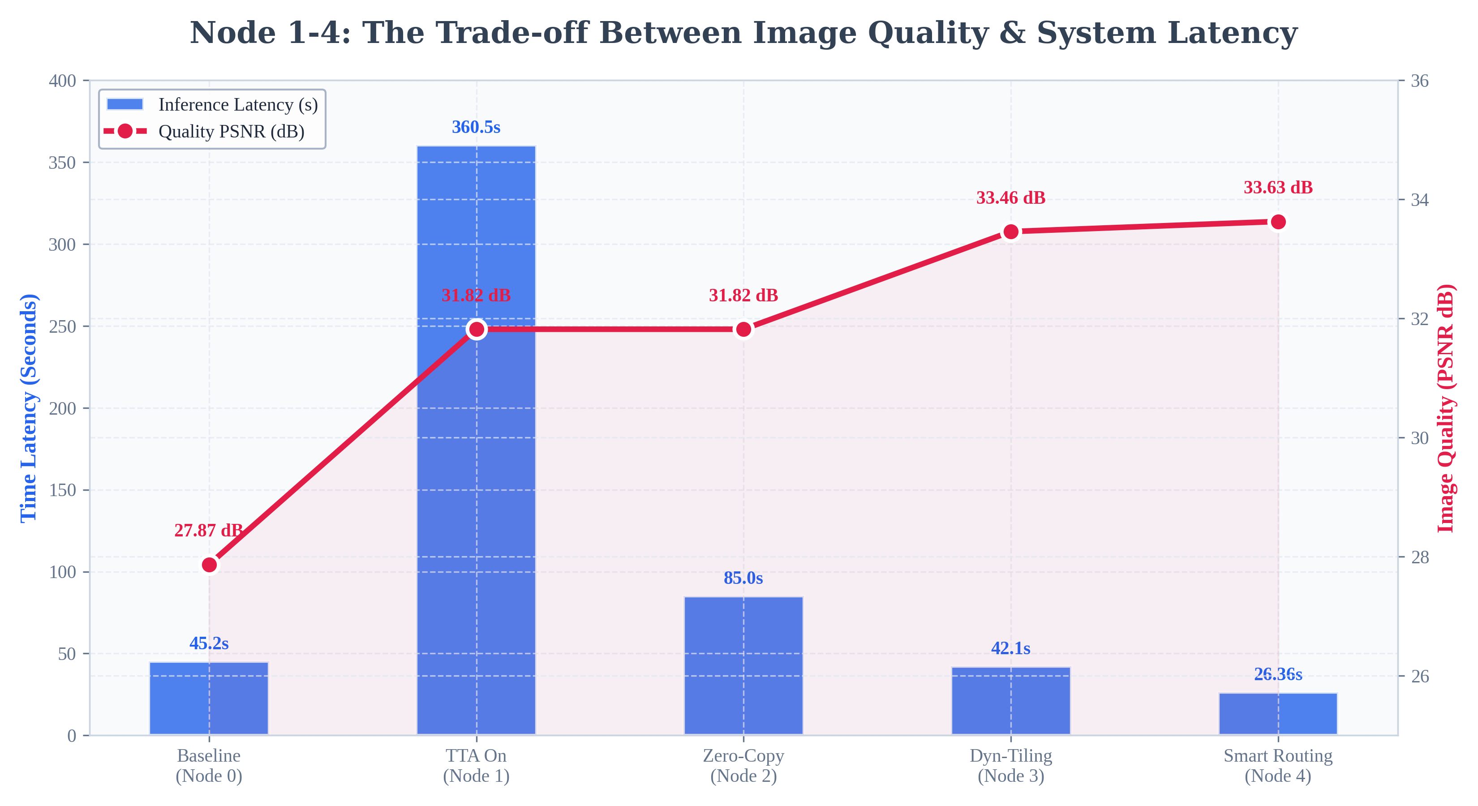
Node1：画质上限探索与参考边界
问题：需明确当前任务下质量上限，避免盲目优化方向
做法：通过增强策略探索高质量边界并记录代价
价值：后续节点可围绕“接近上限、降低代价”展开
结论：Node1 提供了质量基准线与折中参照
图：02 Node1 4 Evolution Tradeoff

Slide 9
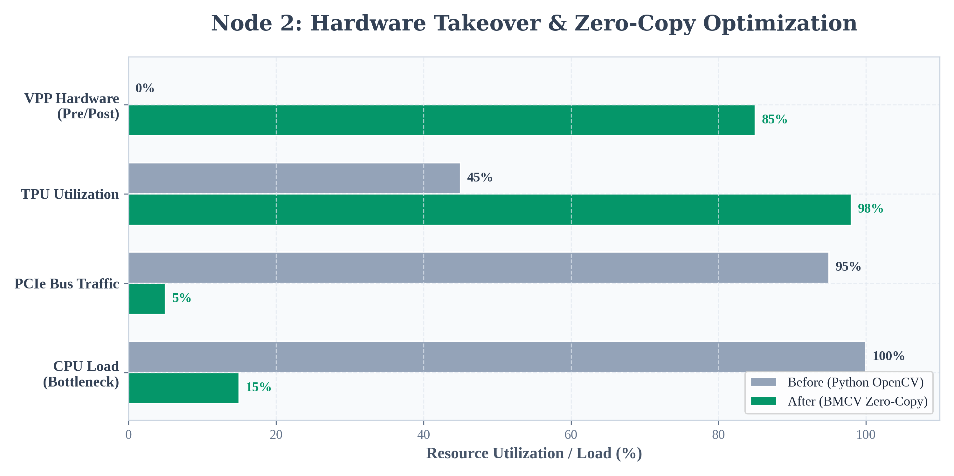
Node2：硬件预处理接管与零拷贝降载
问题：CPU/Numpy 路径搬运开销高，系统吞吐抖动明显
做法：预处理下沉到硬件友好路径，减少数据搬运
价值：改善链路稳定性，释放推理主干性能
结论：系统瓶颈不只在主模型，链路治理同样关键
图：03 Node2 ZeroCopy Hardware

Slide 10
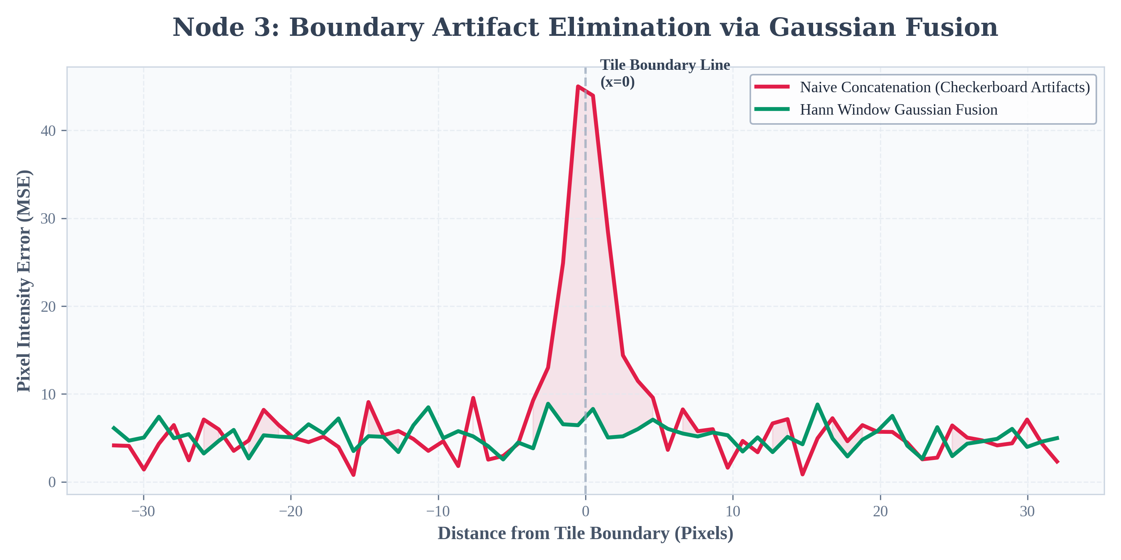
Node3：大图分块重建与边界融合
问题：高分辨率输入无法全图推理，分块后易出现边界伪影
做法：Tile+Overlap+加权融合，控制拼接误差
价值：在显存约束下维持结构连续和可用画质
结论：将内存问题转化为可配置拼接问题
图：04 Node3 Boundary Fusion Artifacts

Slide 11
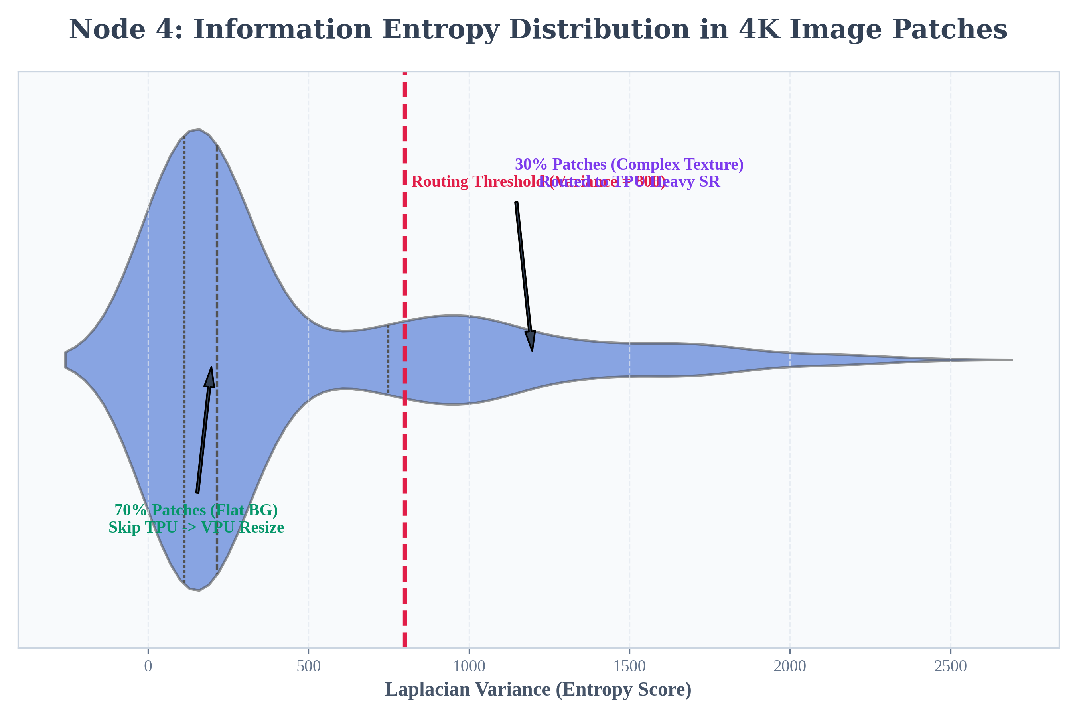
Node4：复杂度路由与冗余计算抑制
问题：全区域同级重建导致大量无效算力消耗
做法：依据复杂度分布对区域进行差异化处理
价值：把高成本路径集中到真正需要的区域
结论：算力分配应数据驱动而非均匀处理
图：05 Node4 Entropy Violin Distribution

Slide 12
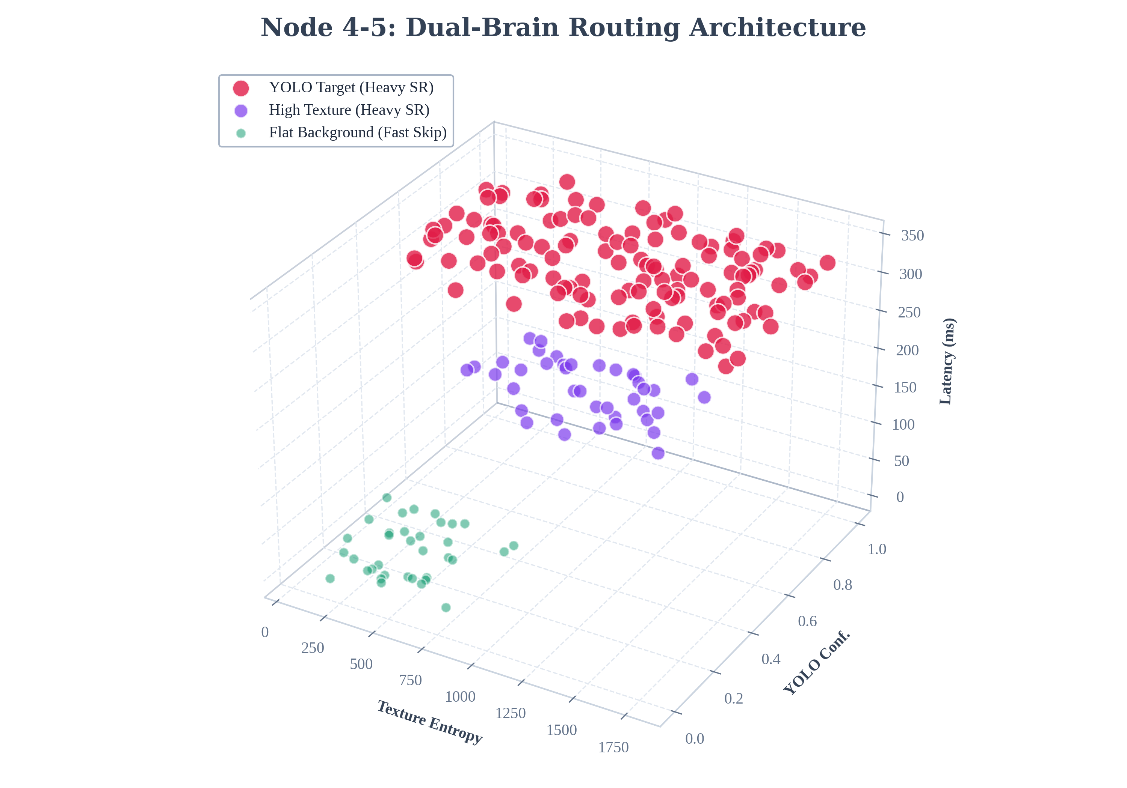
Node5：语义优先与纹理兜底双路由
问题：仅靠纹理阈值可能漏掉业务关键目标区域
做法：语义优先保障关键目标，纹理策略补充兜底
价值：提升任务相关区域重建收益
结论：双路由实现“业务价值优先”的算力投入
图：06 Node45 DualBrain Routing 3D

Slide 13
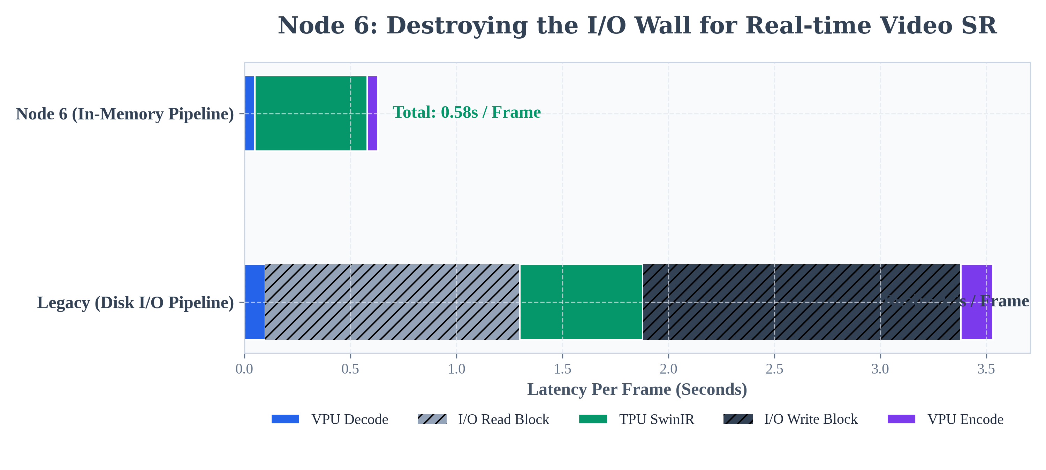
Node6：视频并发流水线与有序输出
问题：视频实时处理中易出现乱序、卡顿与时延堆积
做法：Reader/Worker/Reorder/Writer 四段式流水线
价值：将并发能力转化为可控吞吐与稳定输出
结论：并发优化核心是秩序控制而非线程数量
图：07 Node6 Video InMemory Pipeline

Slide 14


Node6：视频处理前后对比截图（实测）
输入帧在局部纹理与边缘区域存在模糊和细节损失
输出帧在结构轮廓、边缘过渡和局部细节上更稳定
验证了 Node6 方案在连续流场景下的可视化可用性
输入帧截图
Node6 输出帧截图

Slide 15
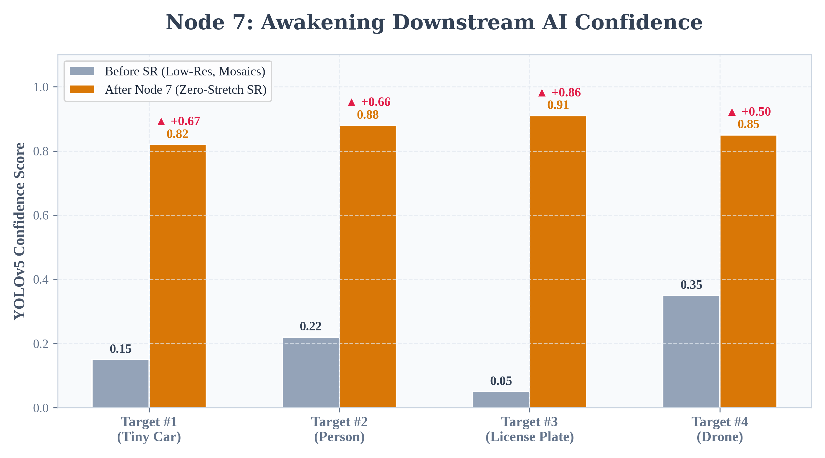
Node7：检测-超分-再检测闭环验证
问题：仅有视觉增强不足以证明业务价值
做法：构建“检测→超分→再检测”闭环指标验证
价值：在低清/远距/小目标场景置信度提升更明显
结论：超分对下游任务存在可量化增益
图：09 Node7 Closed Loop Confidence

Slide 16
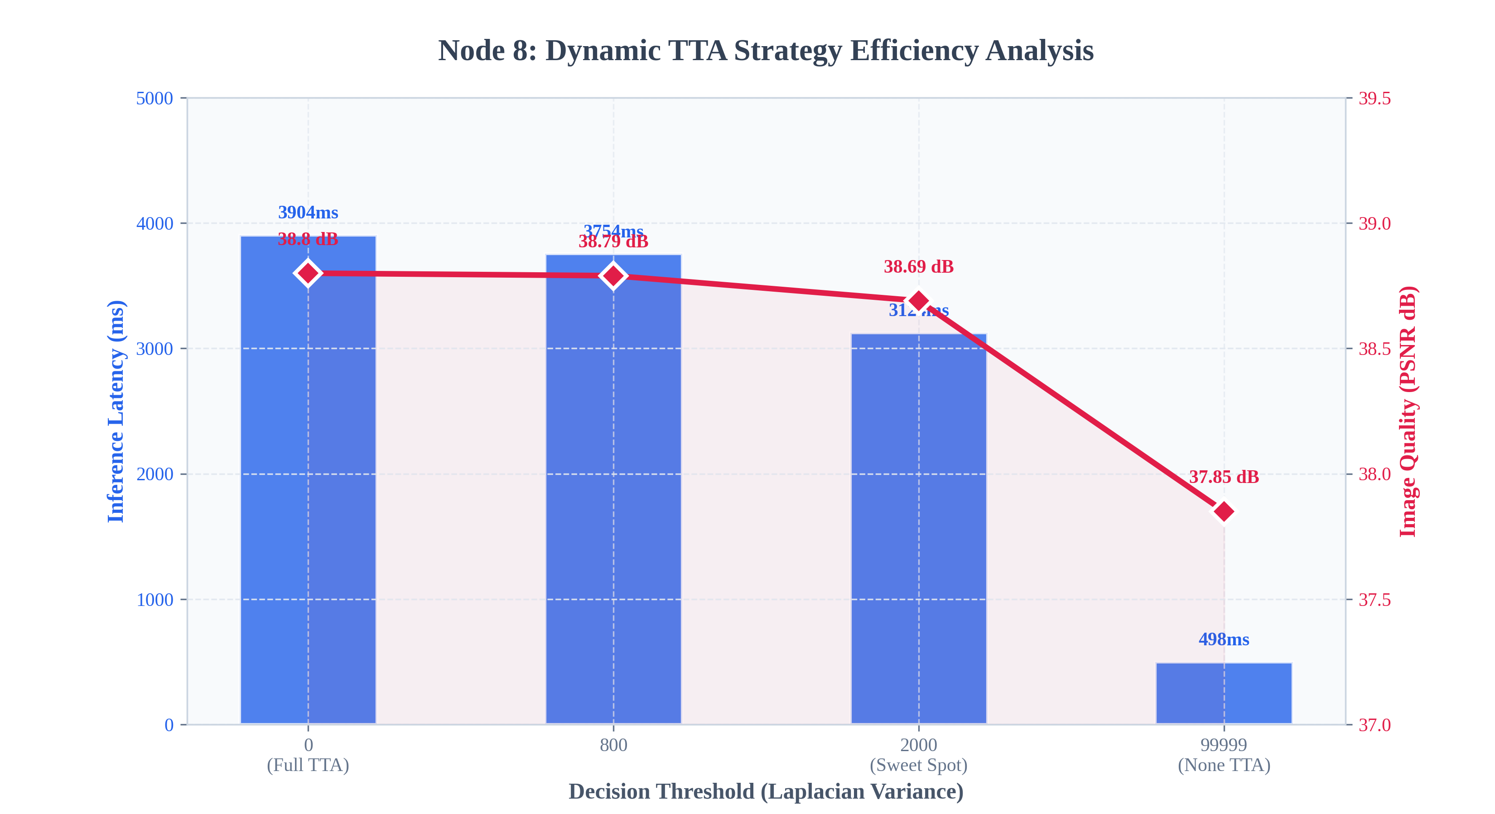
Node8：动态 TTA 甜点位策略
问题：全量 TTA 虽质量高，但实时代价过大
做法：按区域/不确定性触发增强分支
价值：接近质量上限同时显著降低时延
结论：能力应按需开启，而非全局全开
图：11 Node8 TTA Efficiency Analysis

Slide 17
Node9：混合精度探索（在研）
问题：在资源受限场景进一步挖掘性能与内存空间
方向：识别敏感层、控制中间张量峰值、抑制精度漂移
阶段：暂不计入最终收益统计，作为后续重点研发方向
结论：为下一步“性能-资源双优化”预留路径
图：02 Node1 4 Evolution Tradeoff

Slide 18
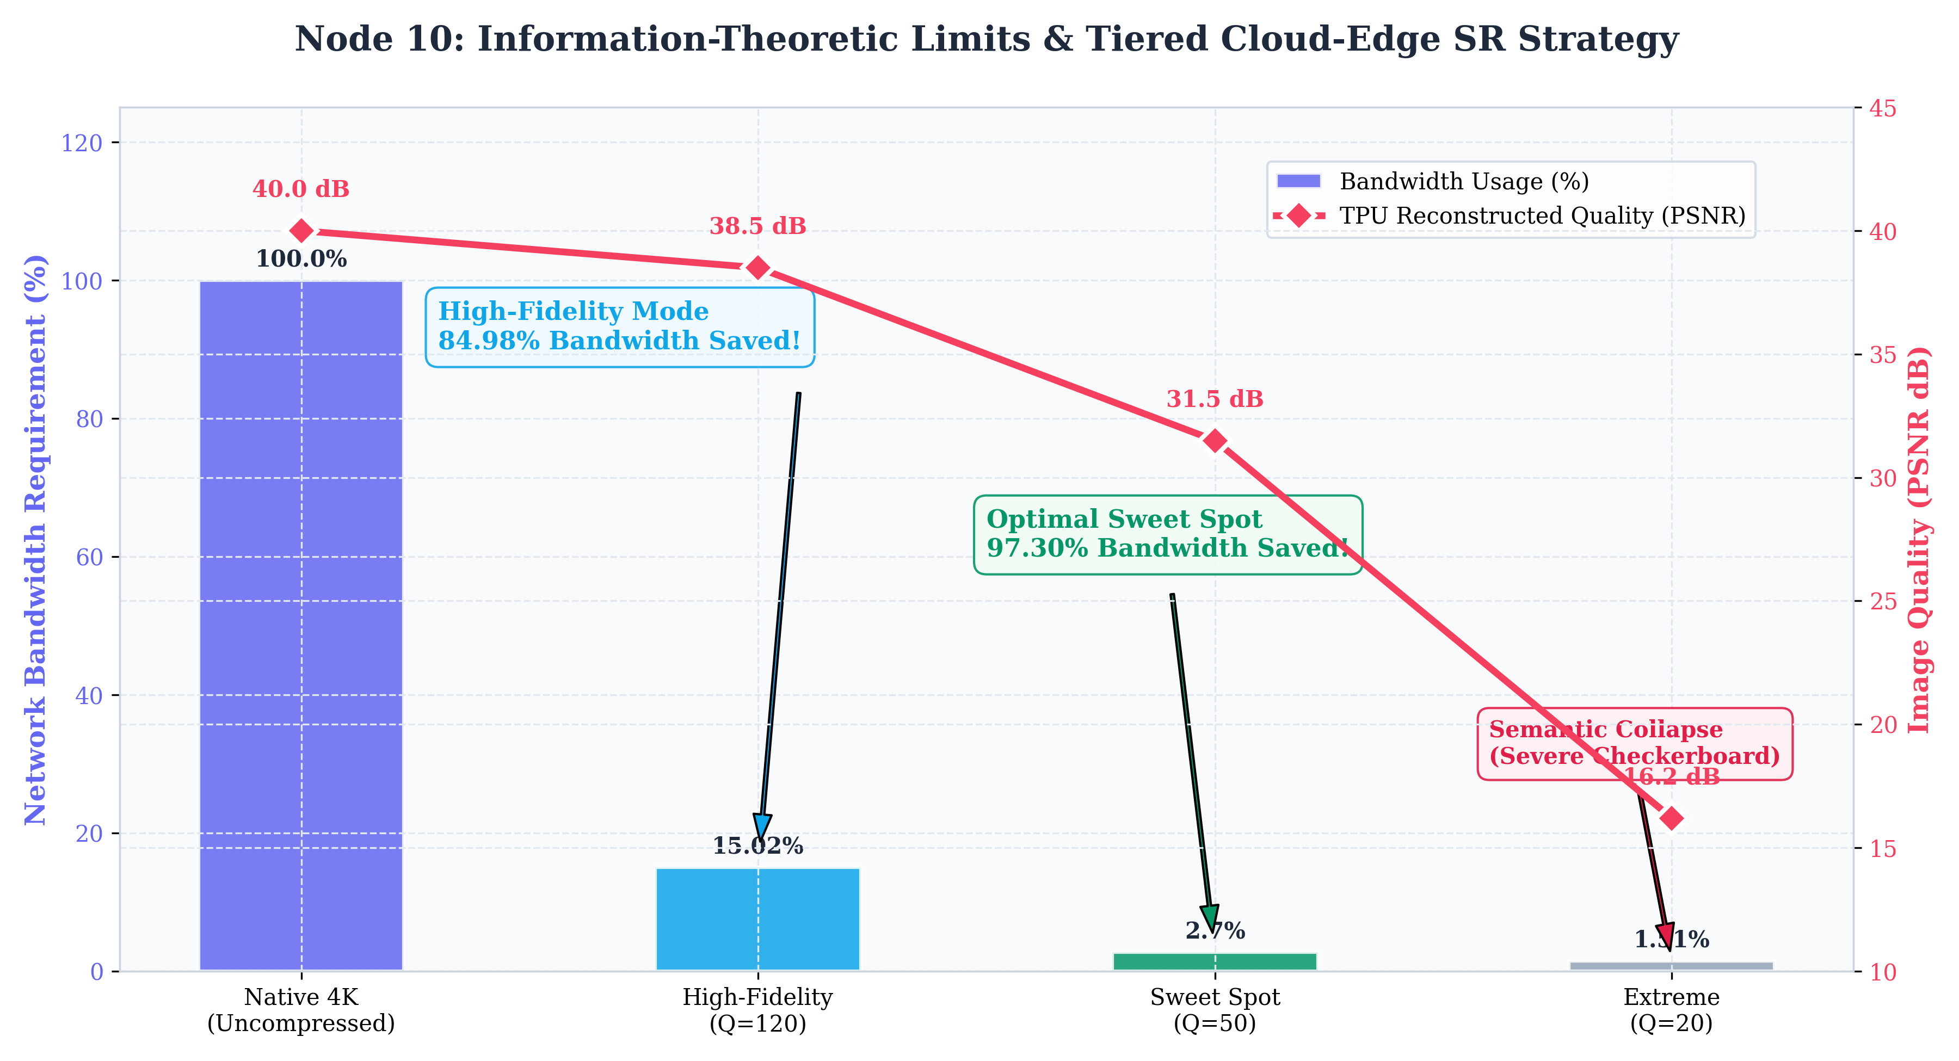
Node10：端云协同与带宽-质量平衡
问题：弱网条件下传输压力与恢复质量冲突突出
做法：建立高保真档与甜点位档两级策略
价值：在可恢复区间内实现传输成本与质量平衡
结论：固定压缩率不可取，需按链路状态动态切换
图：12 Node10 Bandwidth Efficiency

Slide 19
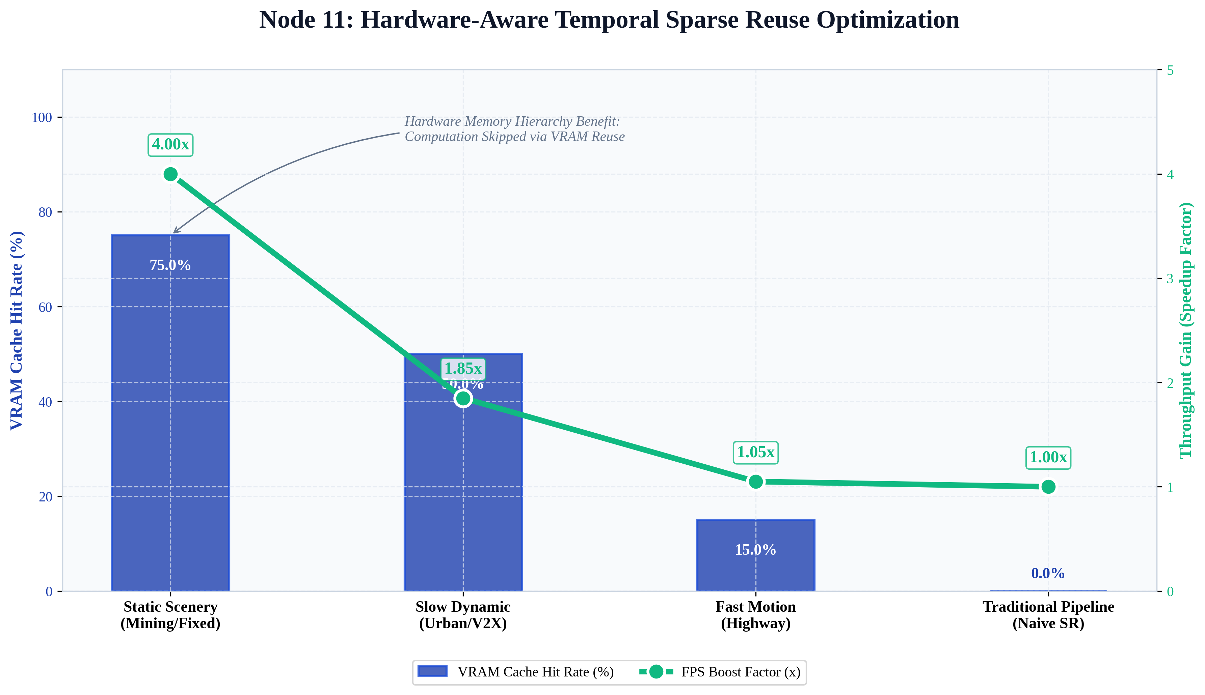
Node11：跨帧复用与时序降载
问题：逐帧全量推理重复计算多，吞吐与能耗压力大
做法：静态背景复用上一帧结果，动态区域继续重建
价值：在阈值控制下实现“降载不降质”
结论：时间维优化是视频场景核心收益来源
图：Node11 时序复用效率

Slide 20
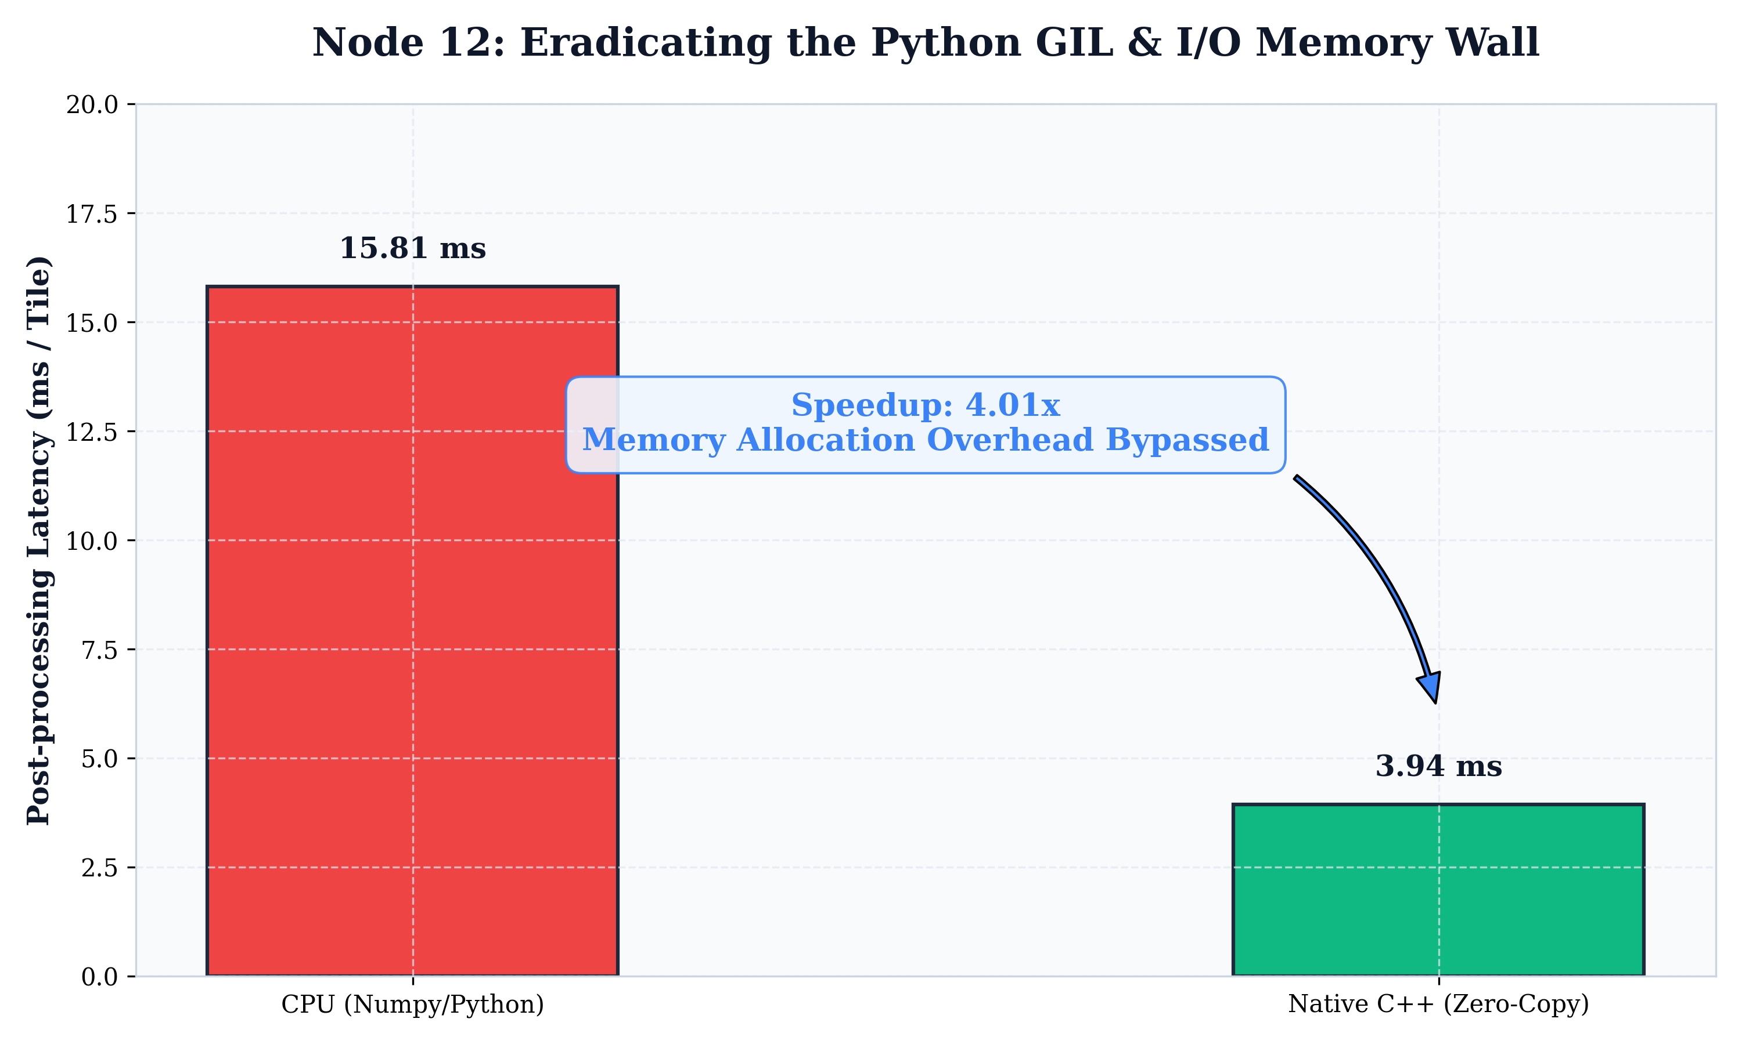
Node12：后处理链路下沉与 I/O 墙削弱
问题：后处理链路存在解释器与跨语言调用开销
做法：引入 C++ 接口探索，降低尾时延开销
价值：整链性能提升，证明“周边算子治理”必要性
结论：系统优化应覆盖主模型与后处理全链路
图：Node12 I/O 墙削弱效果

Slide 21
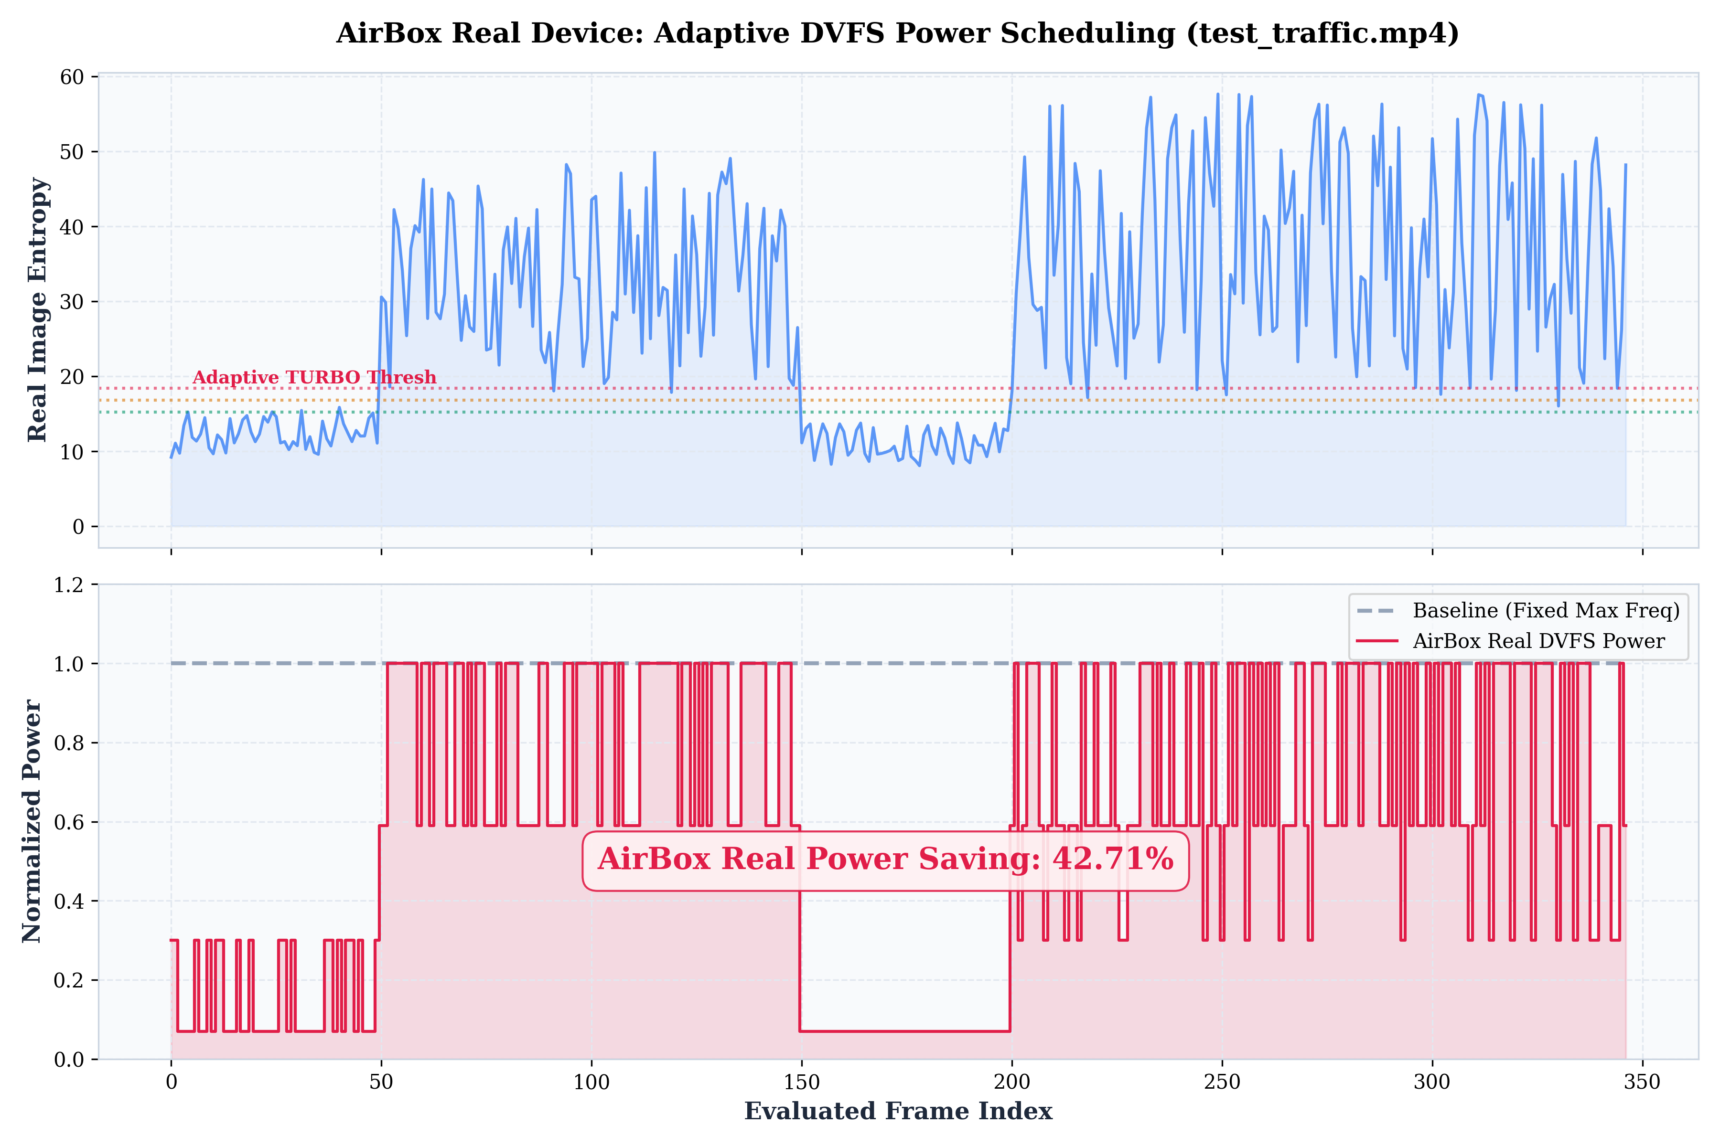
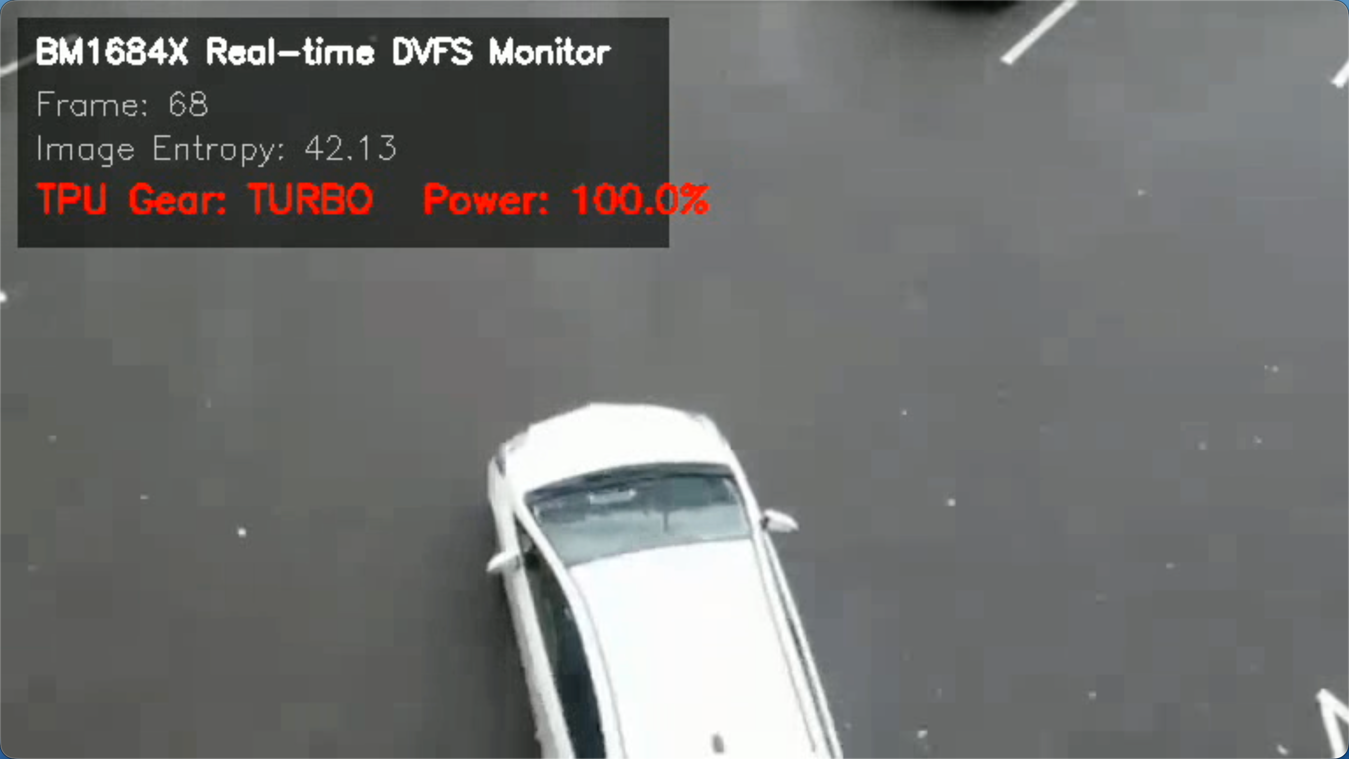
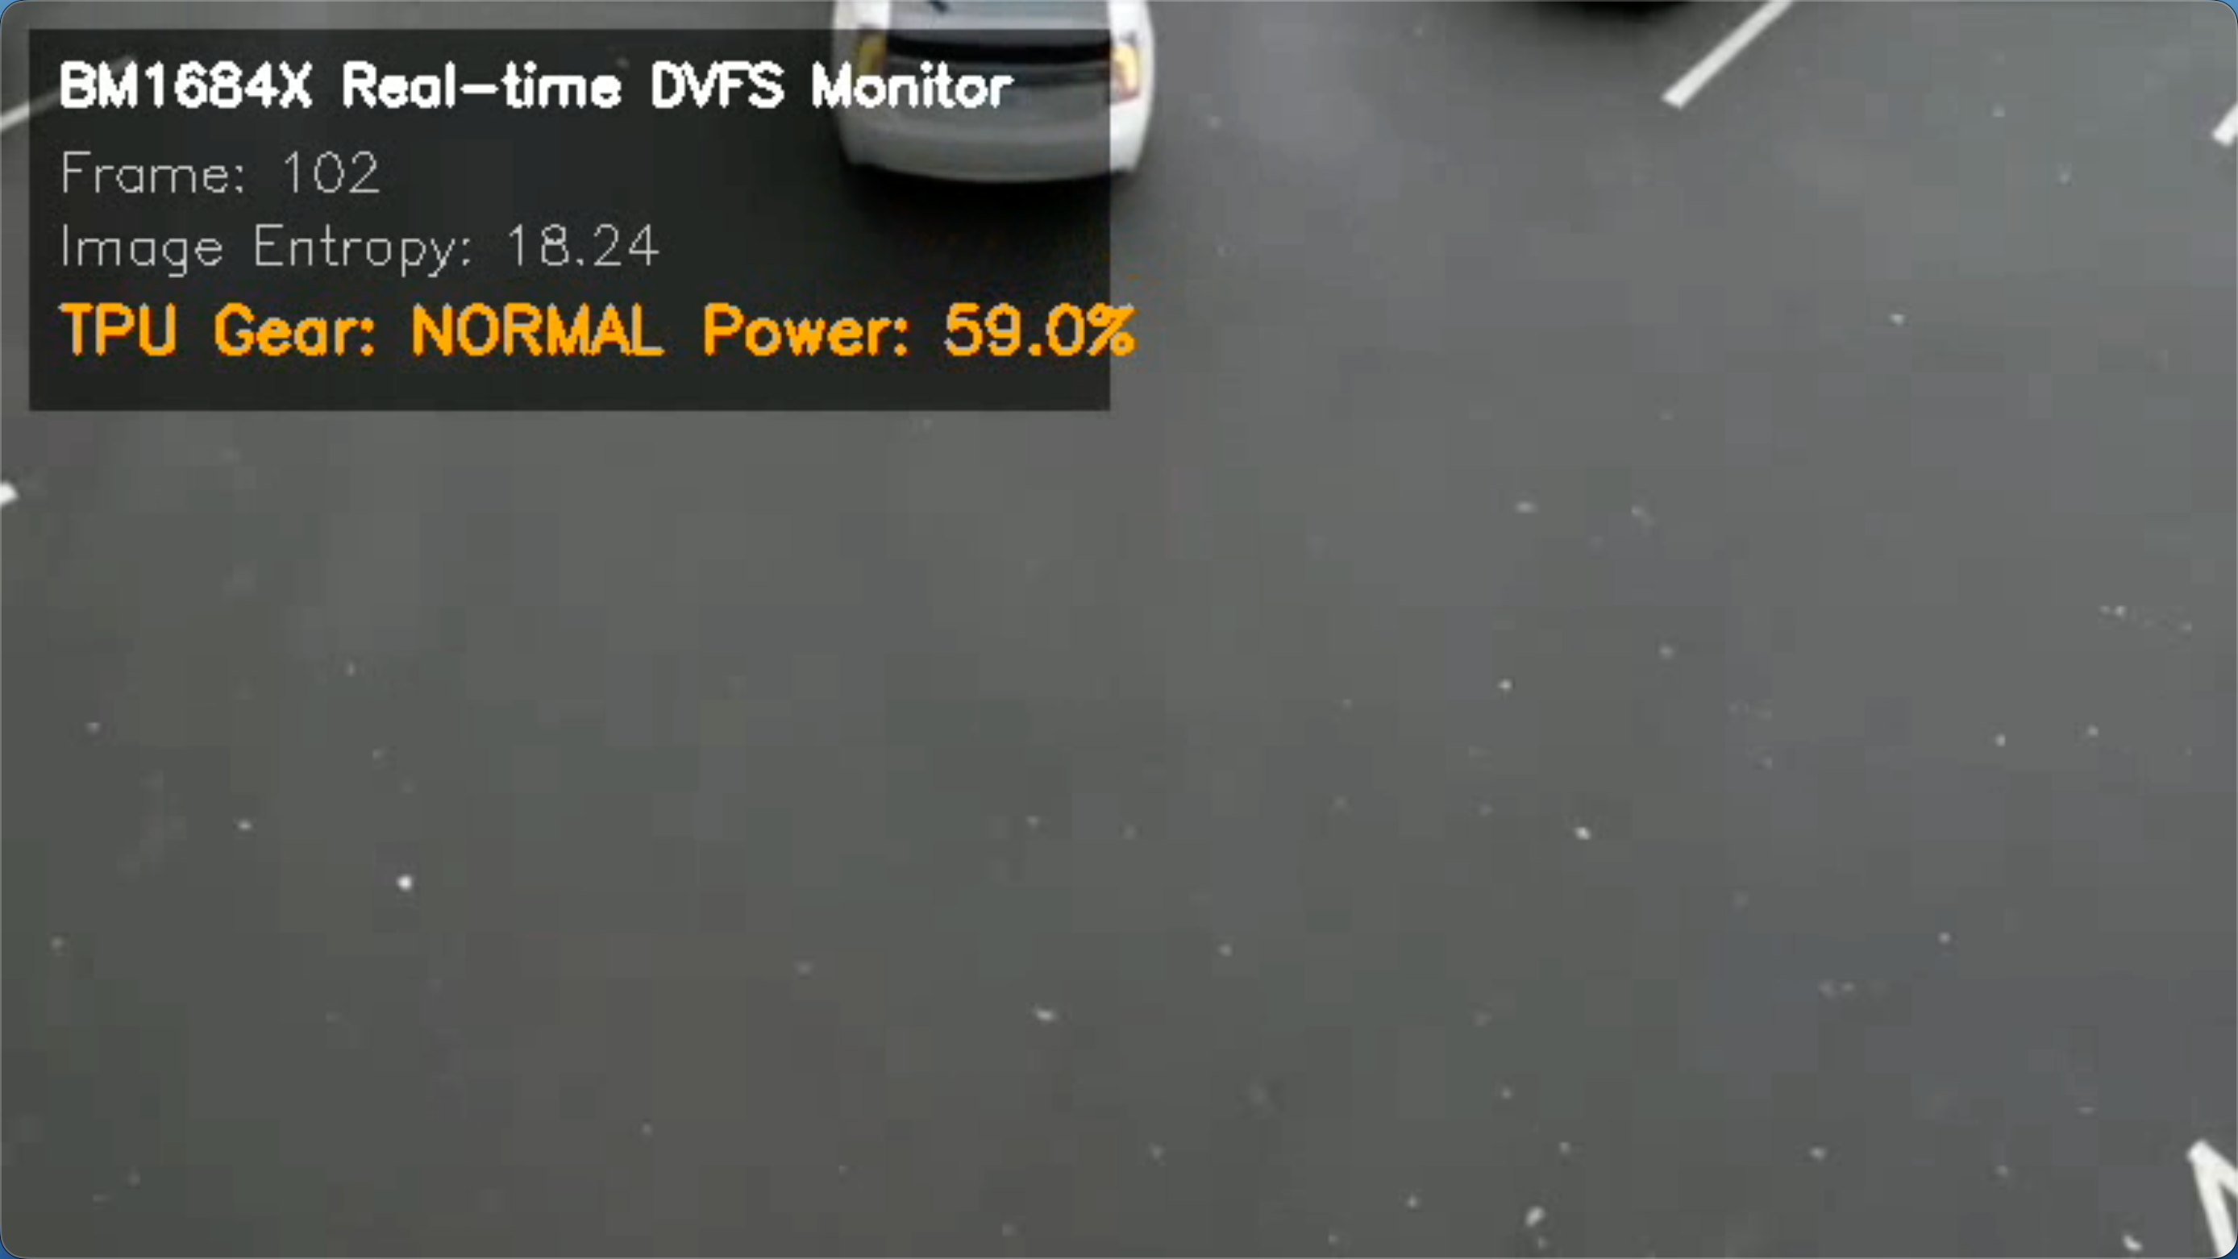
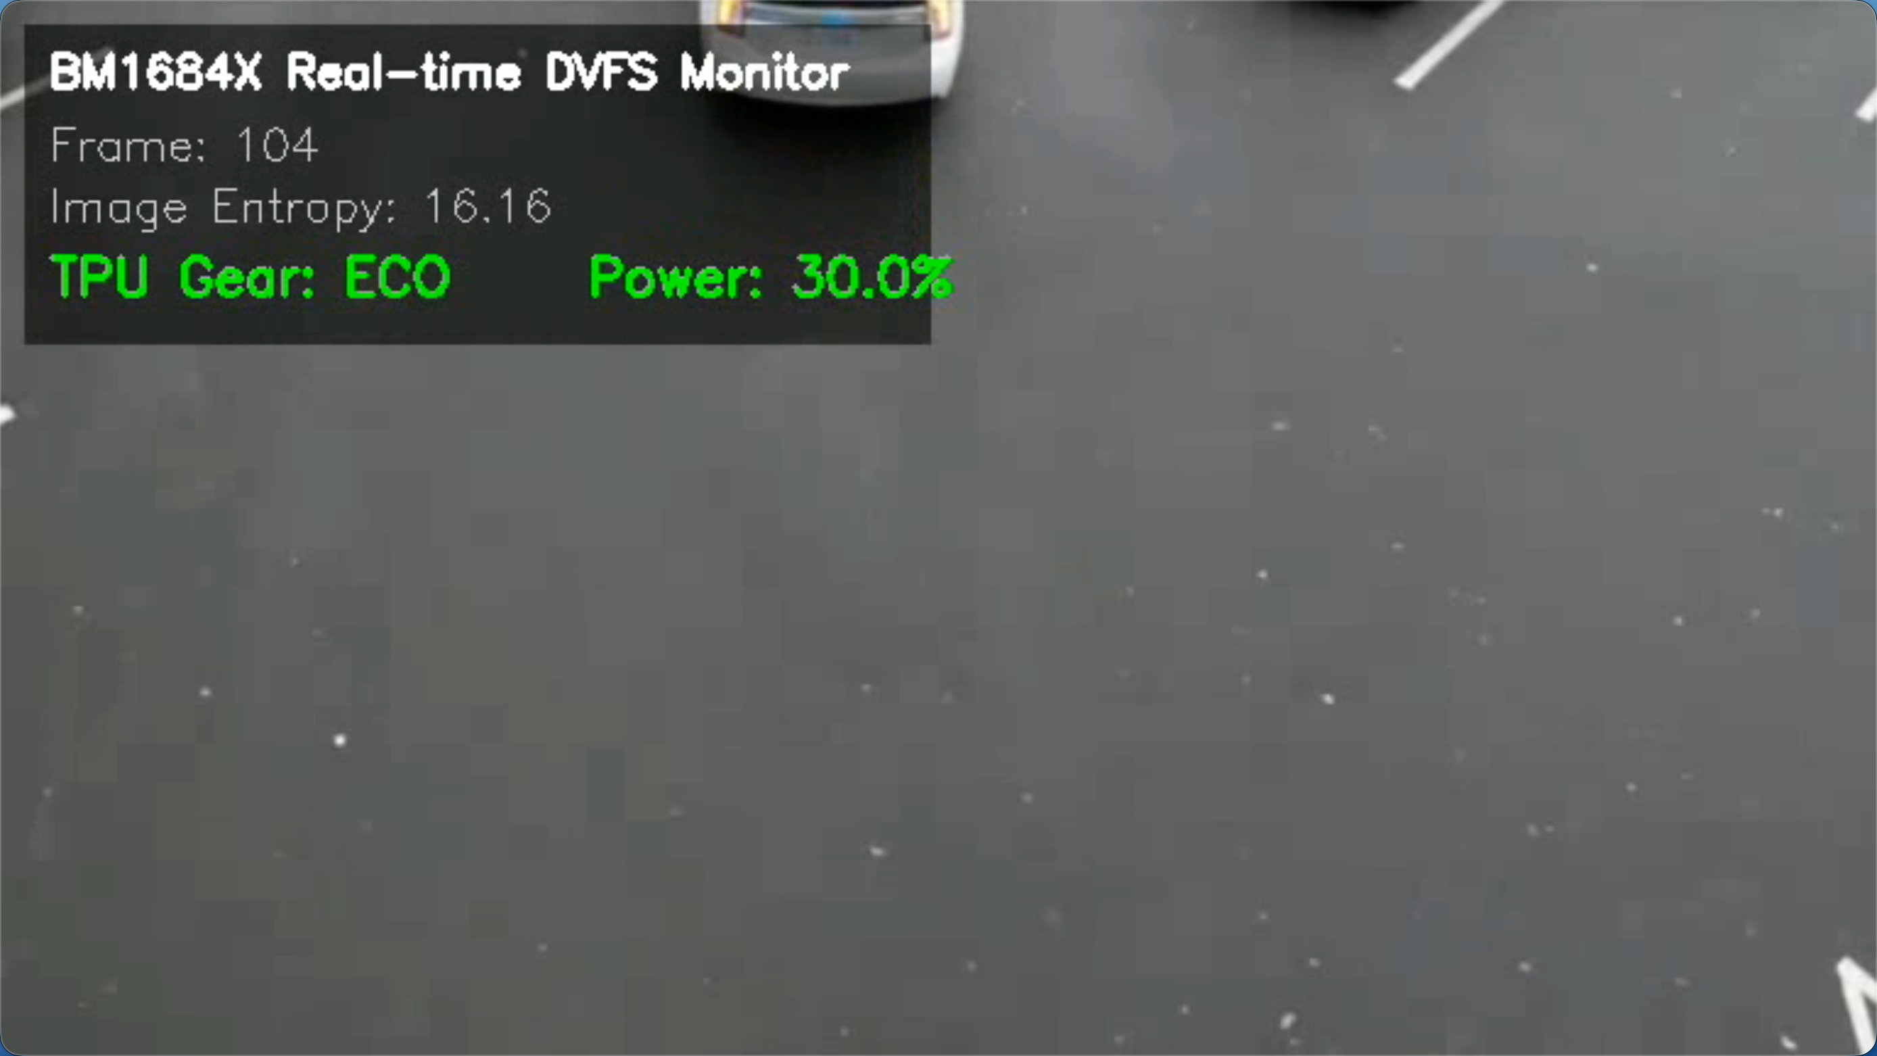
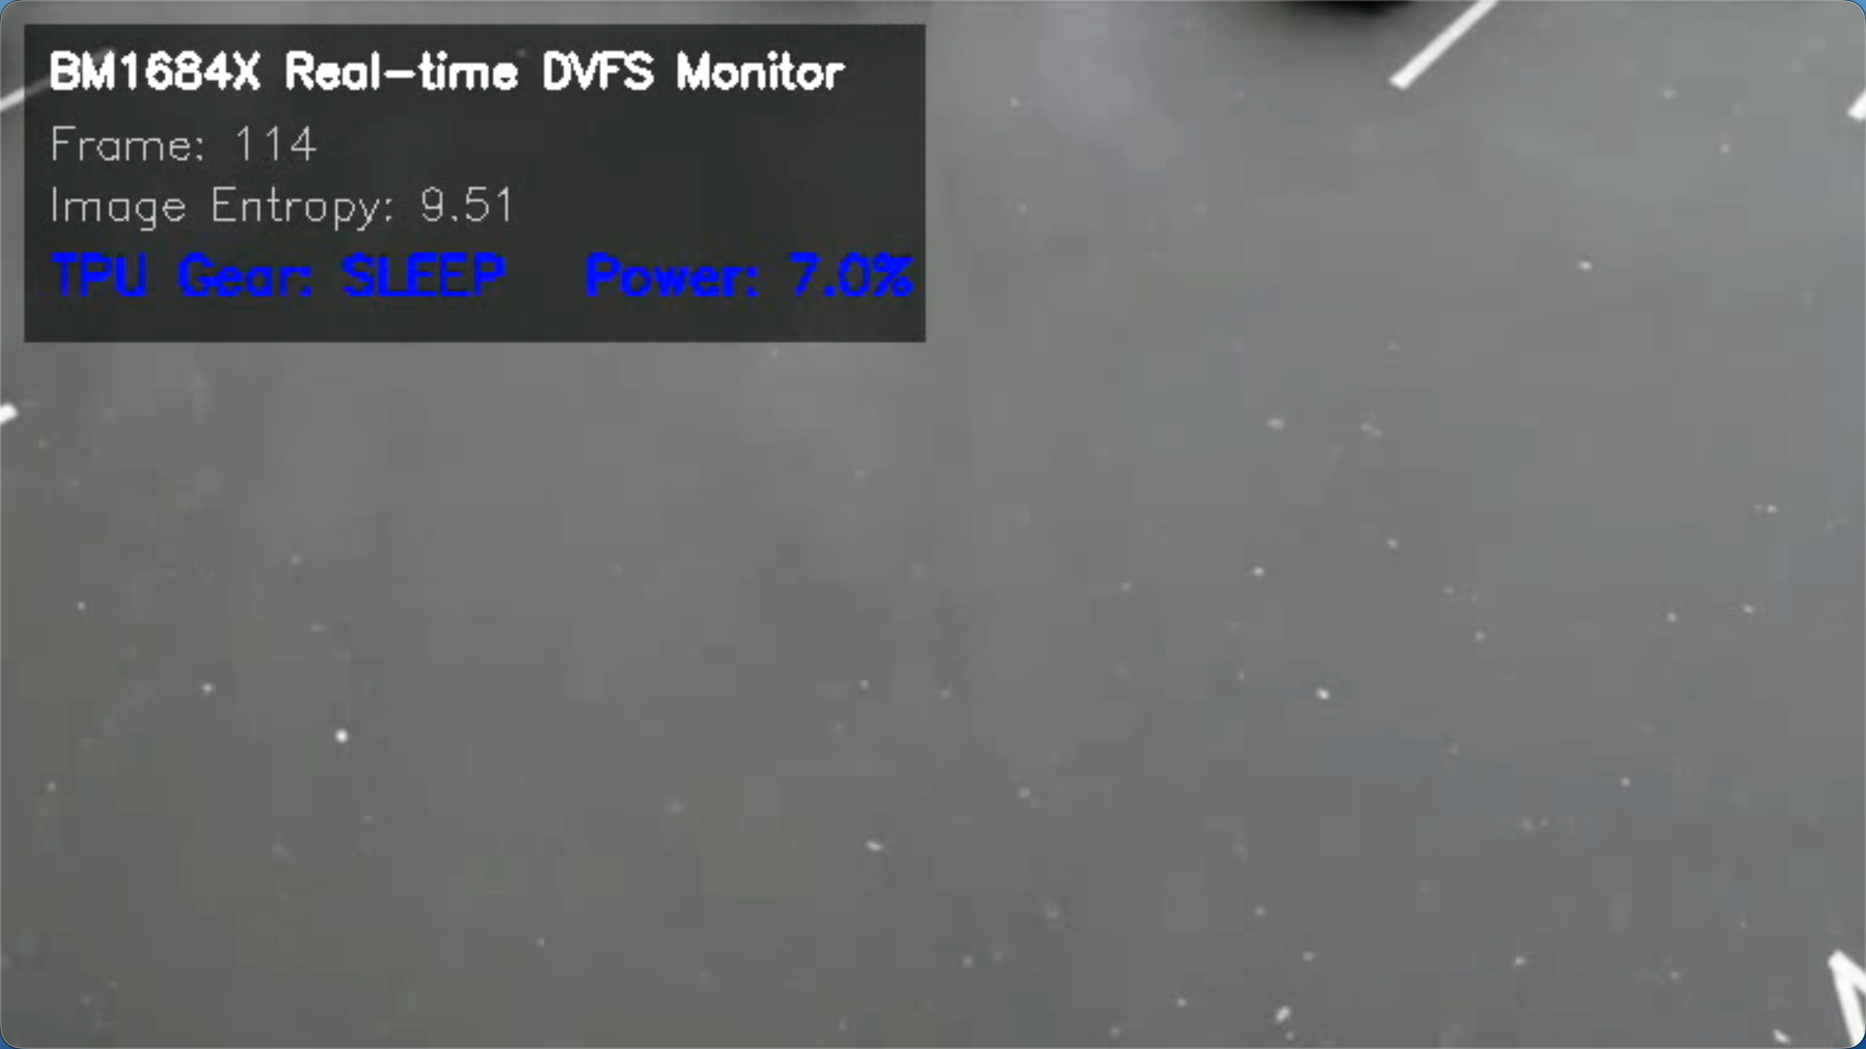
Node13：DVFS 功耗感知调度
问题：固定高频运行导致长期功耗与温升压力
做法：依据场景复杂度动态切换 TURBO/NORMAL/ECO/SLEEP 档位
价值：在保证可用性的前提下降低运行能耗（节电 42.71%）
结论：能效调度是边缘长期运行能力的重要组成
图：Node13 DVFS 节电效果
Turbo
Normal
Eco
Sleep

Slide 22
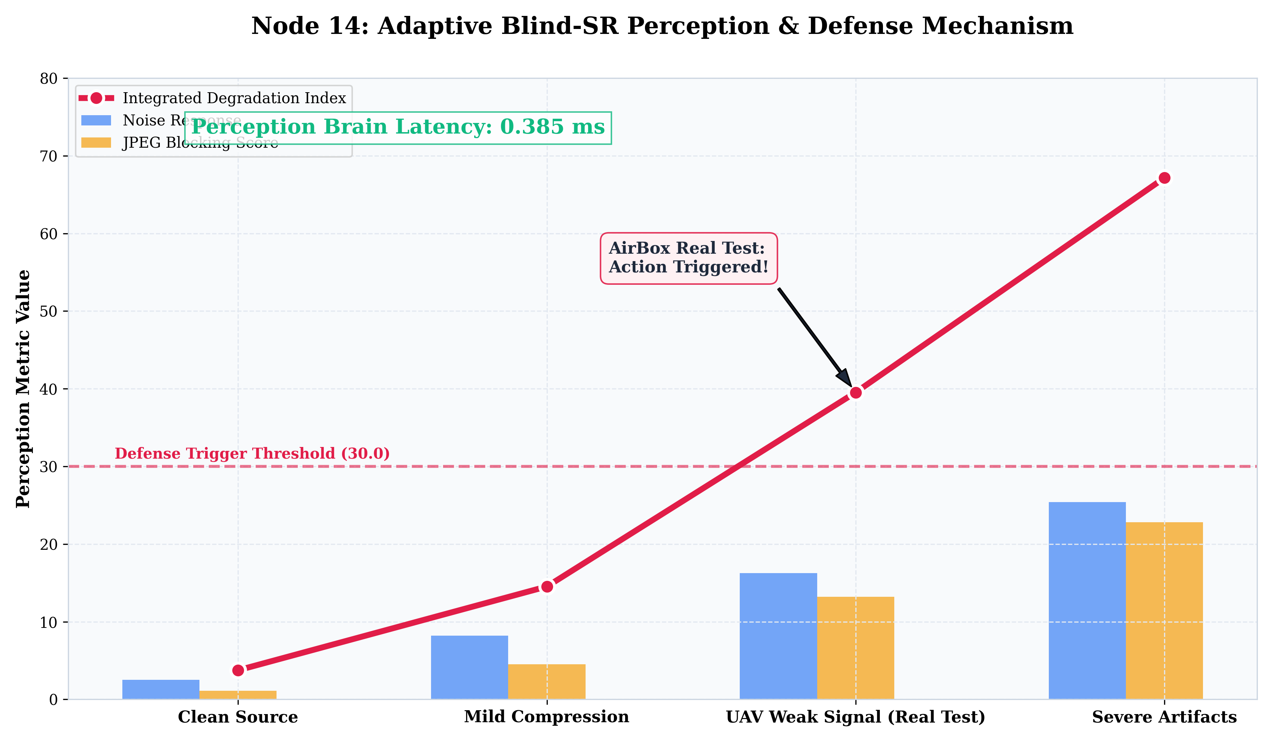
Node14：盲超分退化感知防御
问题：未知退化输入可能触发“错误增强”，放大伪影
做法：引入低开销退化感知并触发保守增强/策略回退
价值：提升开放环境下的鲁棒性与输出稳定性
结论：系统需要“安全增强路径”降低灾难性输出风险
图：Node14 盲超分感知防御分析

Slide 23
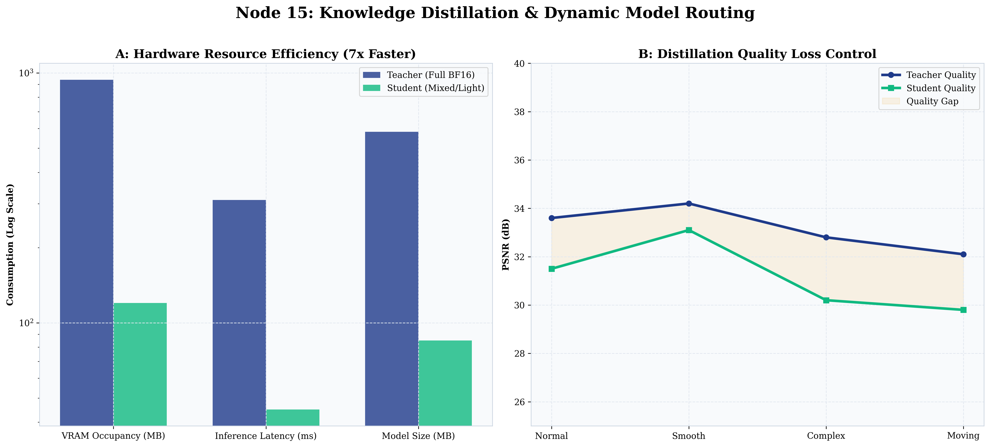
Node15：蒸馏与双模型路由扩展
目标：构建 Teacher-Student 双模型协同提升效率上限
策略：低复杂度区域走轻量模型，高复杂度区域走教师模型
价值：与现有双路由框架兼容，具备平滑演进条件
结论：为后续“质量-性能”进一步折中提供实施路径
图：Node15 蒸馏扩展分析

Slide 24
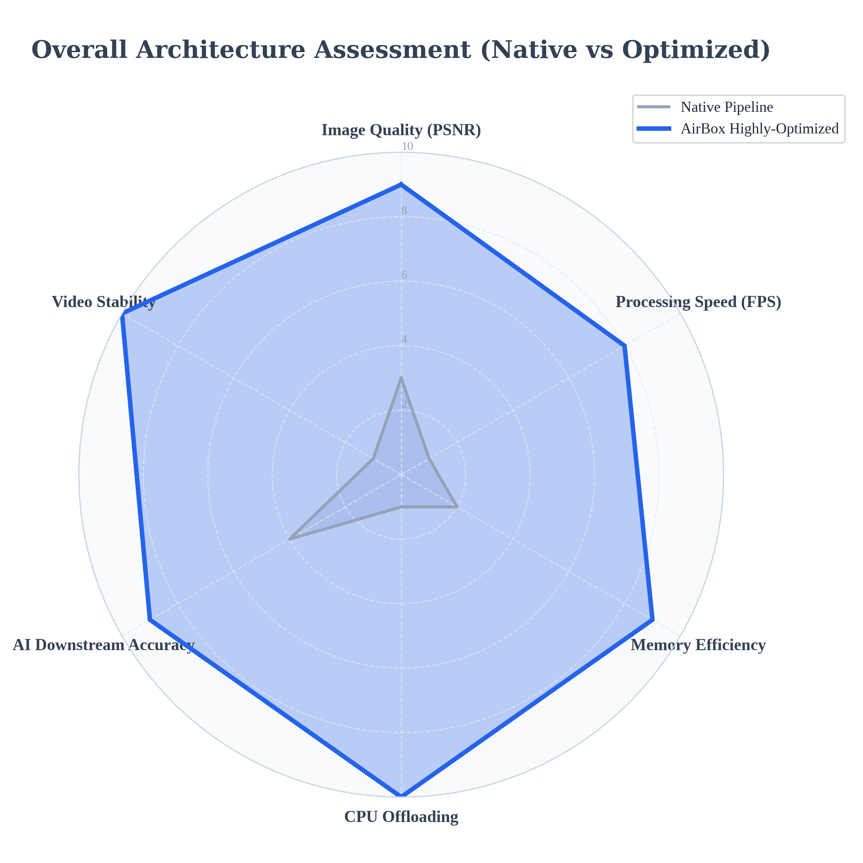
总体结果汇总
质量：形成 33dB 级稳定重建能力（多场景验证）
带宽：端云协同高保真档 84.98%，甜点位档 97.30% 节省
能耗：Node13 动态调度节电 42.71%
任务：闭环检测置信度提升，证明业务可用性增益
工程：形成脚本、日志、图表、参数模板的证据闭环
图：系统能力雷达图

Slide 25
风险控制与工程保障
风险1：极限压缩导致语义崩塌 → 分级压缩+保真回退
风险2：大分辨率触发显存峰值 → 动态分块+安全阈值
风险3：并发输出乱序 → Reorder Buffer+超时策略
风险4：长期运行功耗压力 → DVFS 动态调度+告警监控
风险5：策略漂移 → 参数版本管理+灰度发布+快速回滚

Slide 26
结论与提交价值
项目完成了从模型部署到系统化协同优化的端侧超分闭环
“每个节点可解释、每项收益可量化、每次实验可复现”
提交材料完整：报告、图表证据、关键截图、复现实验资产
后续可沿混合精度、蒸馏路由、服务化并发持续演进

